Slide 2
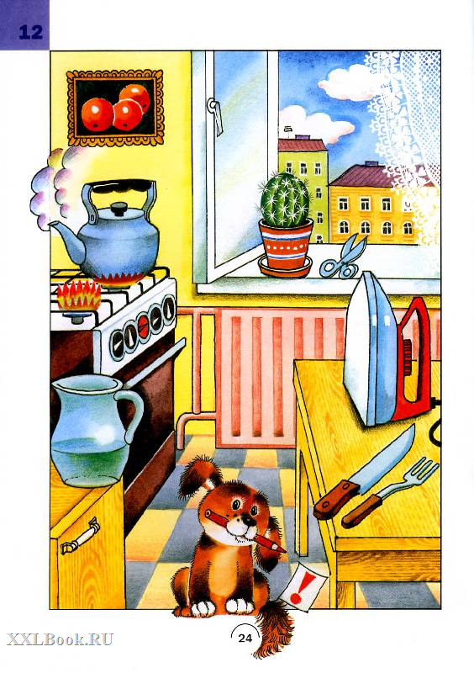
Проблема безопасности маленьких детей жизненно важна. Родители, не уделяющие обучению личной безопасности дошкольников, могут столкнуться с угрозой для жизни ребёнка, подвергая его риску во многих ситуациях. Дошкольник понимает далеко не всё, а безопасности нужно учить с детства. Какие опасности подстерегают кроху и как родителям научить его безопасному поведению…

Slide 3
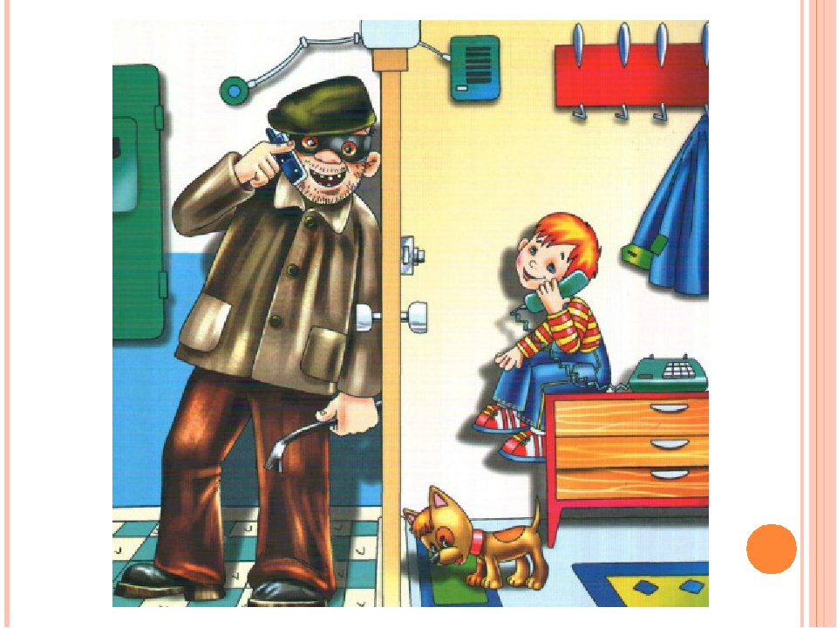
Ребёнок один дома.
В каком возрасте ребёнка уже можно оставлять одного? Тут всё индивидуально. Имеет важность возраст ребёнка, уровень его самостоятельности и степень вашего доверия ему. Как только вы решили приучать ребёнка оставаться на какое-то время одному дома, обратите внимание на некоторые важные детали:
Учите запоминать и произносить своё имя, а также имена родителей, адрес, номер телефона.

Slide 4
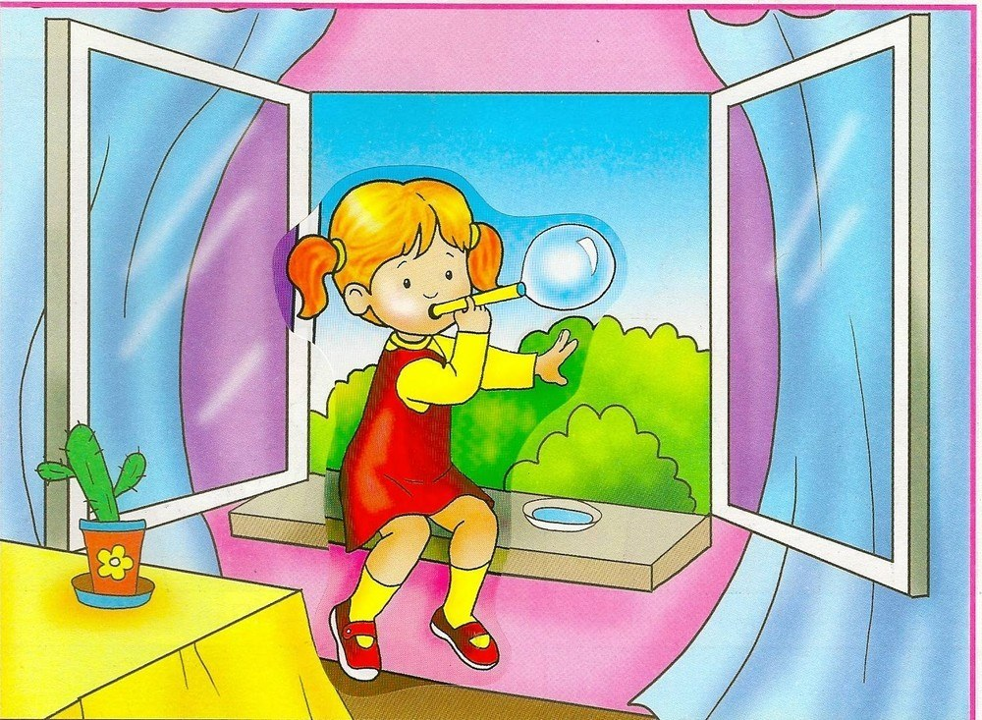
*Поместите опасные для ребёнка предметы в недоступную для него зону (лекарства, бытовую химию, режущие предметы, спички).
* Перед уходом проверяйте, выключили ли вы газ и электроприборы.
* Объясните, как опасны для ребёнка спички и розетки.
* Выходя, тщательно закрывайте окна, балконы и входную дверь. Объясните ребёнку, что нельзя открывать дверь незнакомцам.

Slide 5
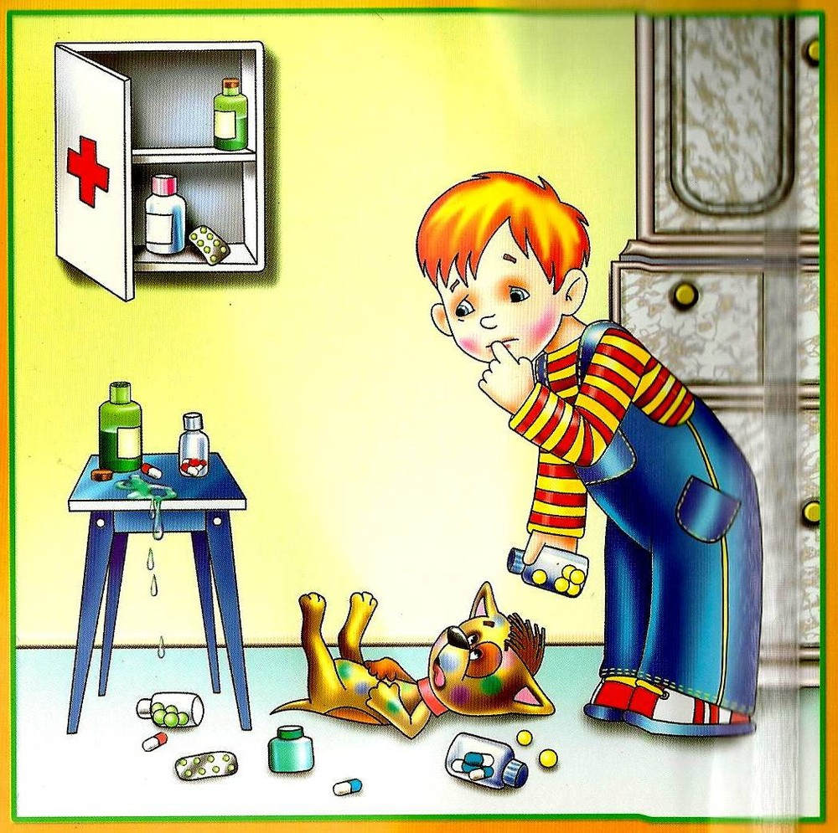
Источники бытовых травм:
* лекарства
* бытовая химия
* вода
* газ
* горячие предметы и огонь
* скользкие полы
.

Slide 6
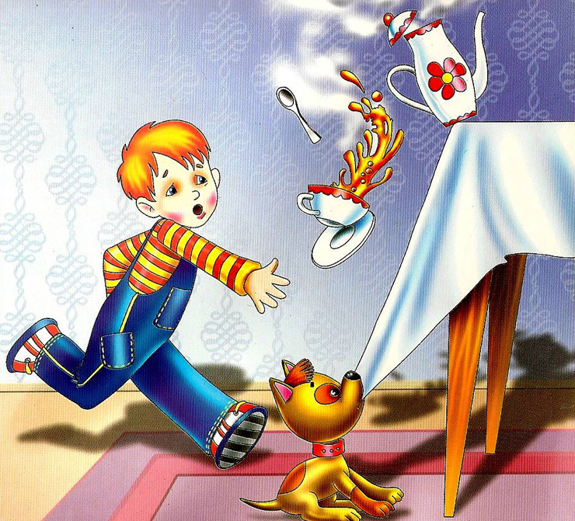
*Кухня – наиболее опасное для детей место.
*Запомните! Кухонная посуда на плите должна быть расставлена на максимальном удалении от края.

Slide 7
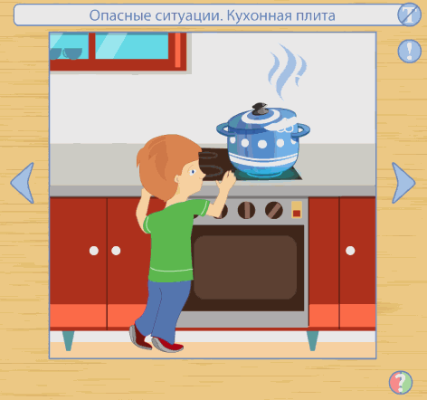
*Главное правило дома – не оставляйте детей без присмотра!
*Будьте внимательными и бдительными по отношению к своим детям!
*Маленькие дети не осознают риска - у них просто нет опыта,
который подсказал бы им, что может навредить им, а что - нет.
*Берегите самое ценное в жизни – жизни своих детей!

